Slide 1
Модель склонности клиента к приобретению машиноместа
Фёдоров Андрей ИСП23В

Slide 2
Содержание
Шаги выполнения кейса
Процесс выполнения шагов кейса
Результат

Slide 3
Постановка задачи
Цель работы:
На основе больших данных о предыдущем опыте взаимодействия с клиентам поиска клиентов, наиболее склонных к приобретению машиноместа

Slide 4
Выполнение работы:
Определение шагов выполнения задач
Постройка логической цепочки действий
Поиск алгоритмов
Создание Baseline
1
2
3
4
Доработка Baseline
Формирование готовой работы
00
Результат
5
6

Slide 5
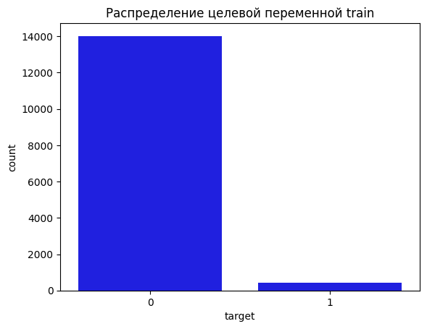
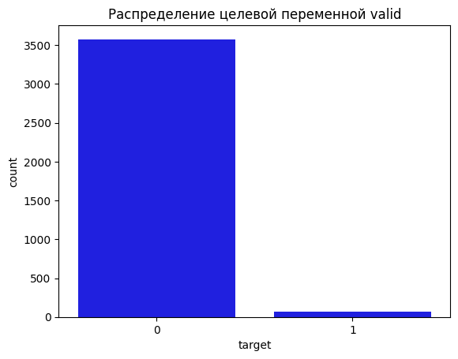
Просмотр предоставленных данных

Slide 6
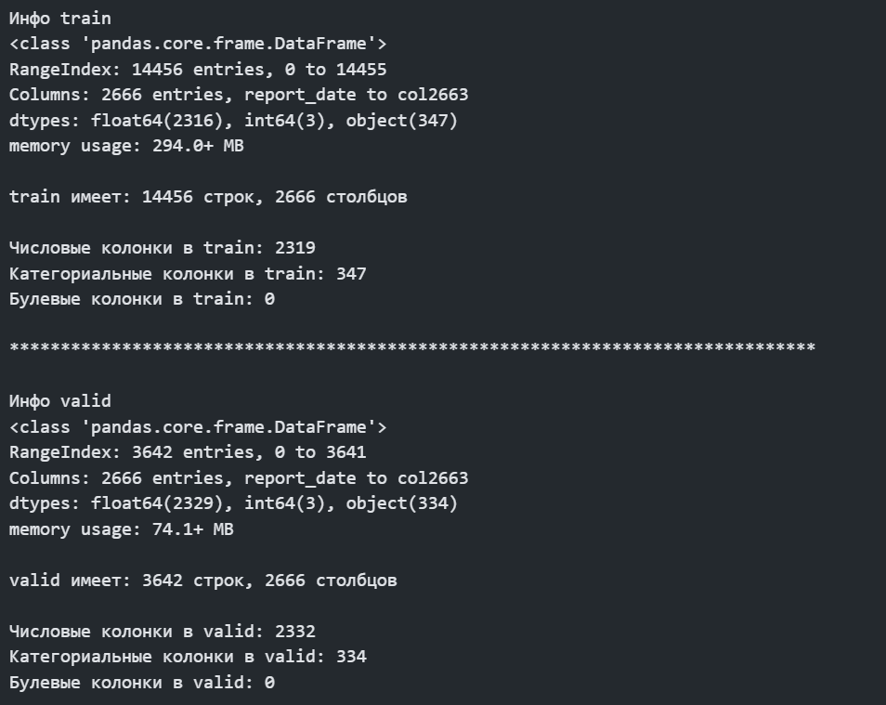

Slide 7
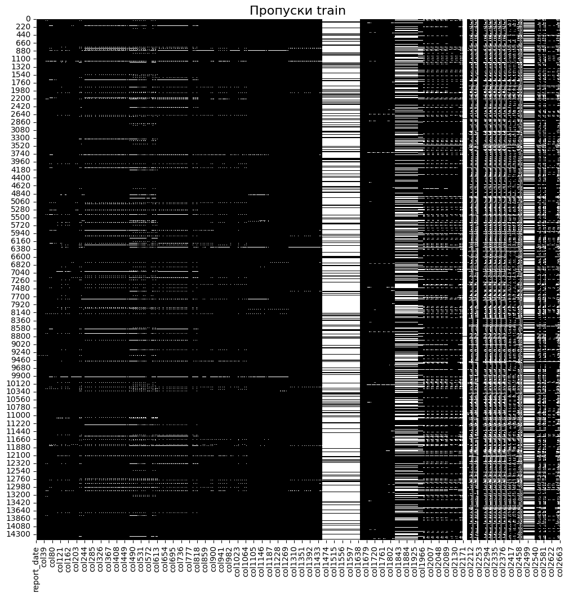
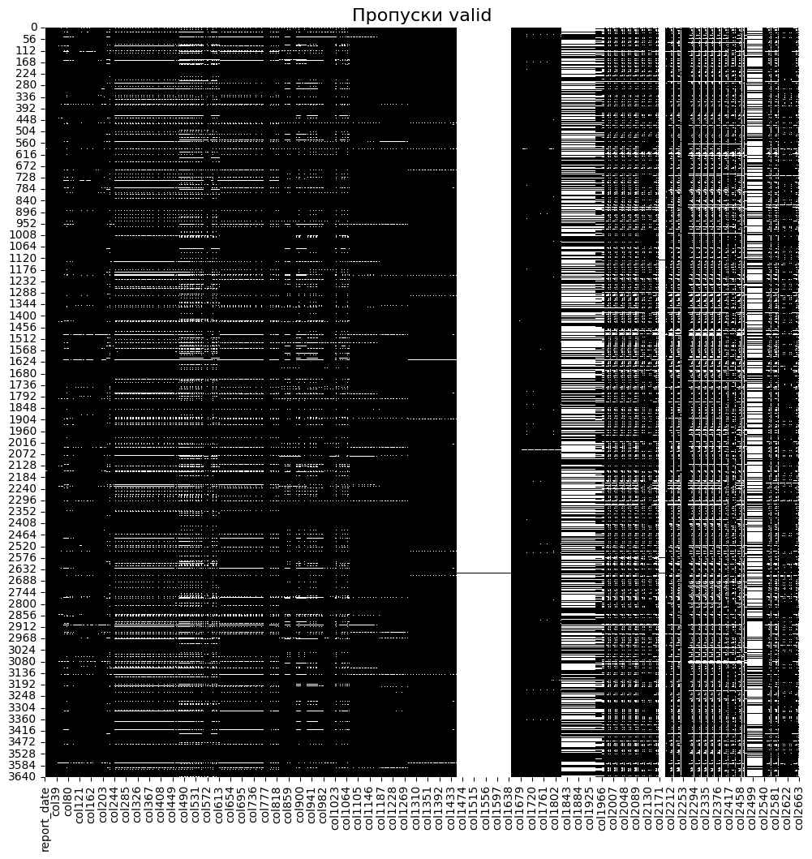
Количество пропусков в DF

Slide 8
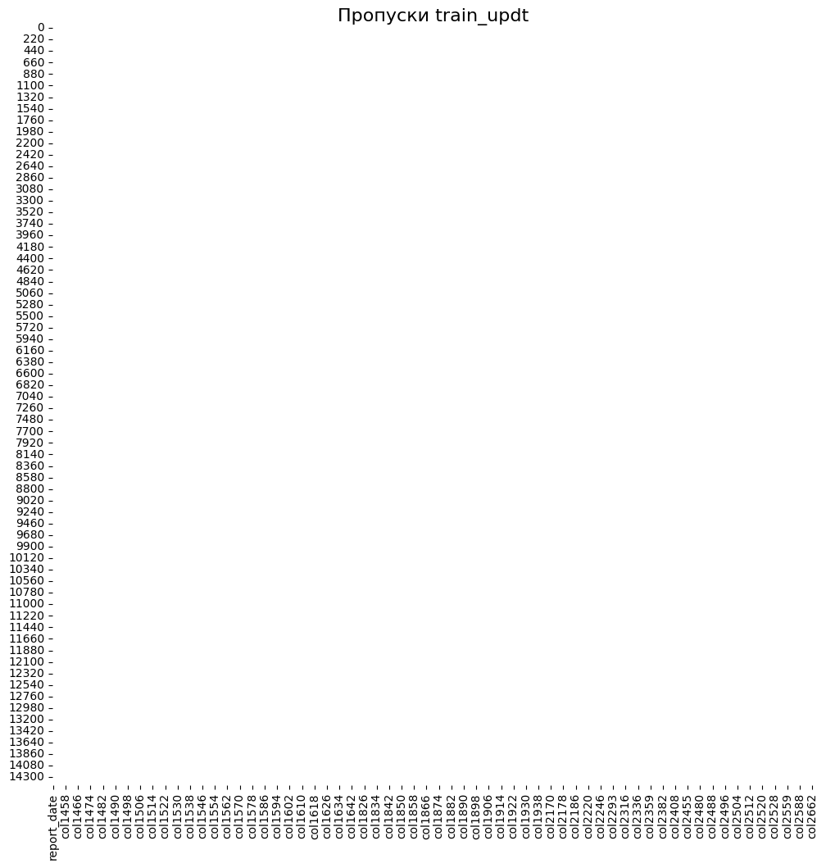

Подготовленные DF для Baseline

Slide 9
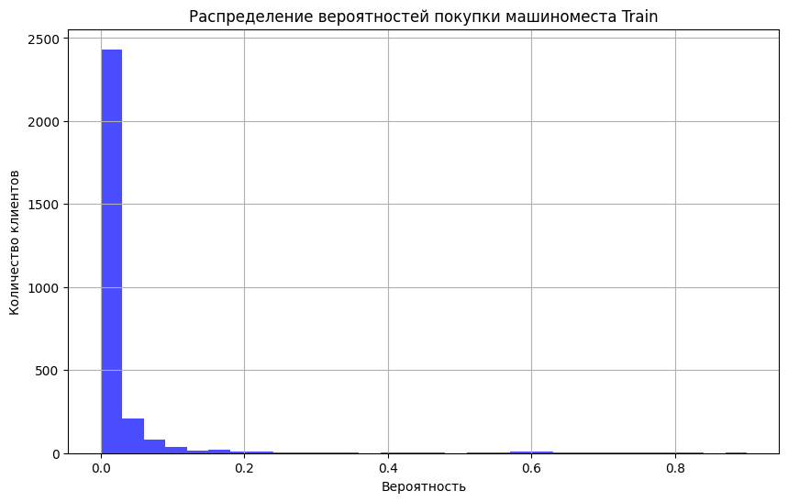
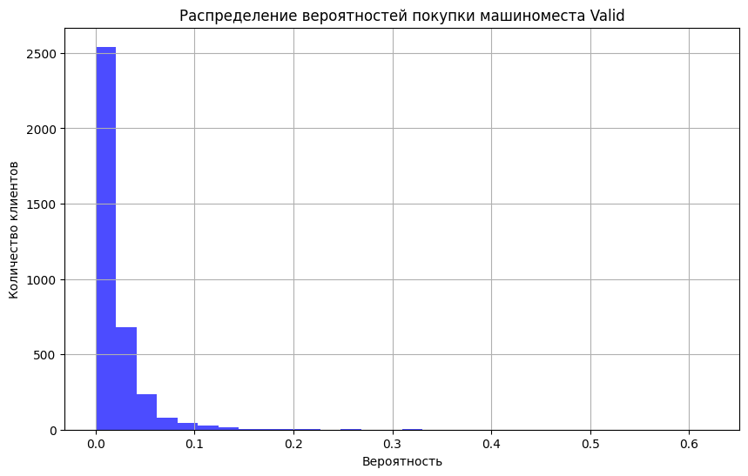
Модель №1 RandomForest
Train
Valid

Slide 10
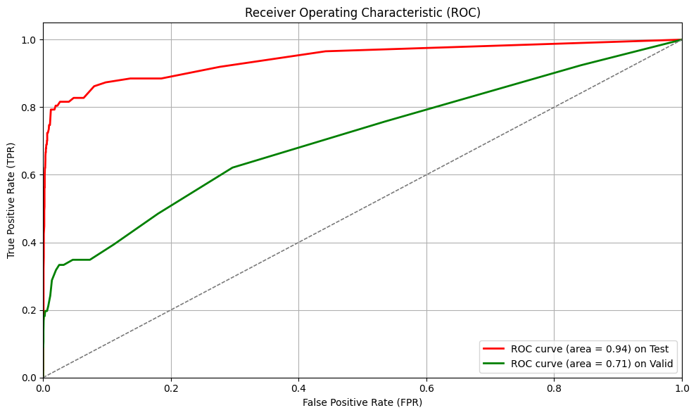

Slide 11
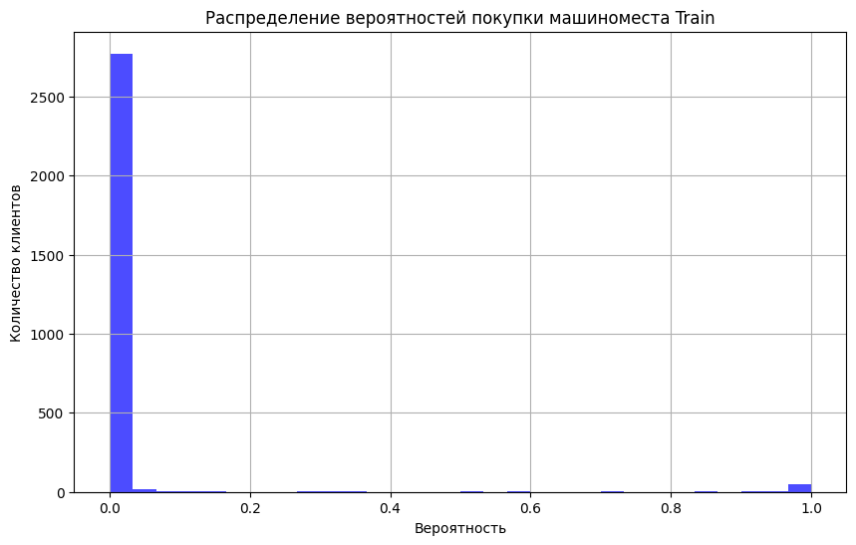
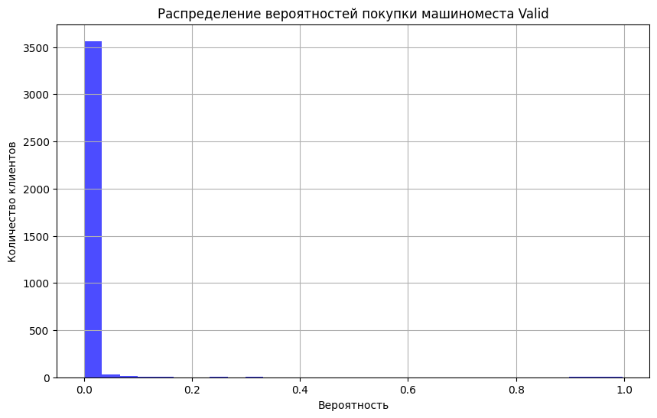
Модель №2 XGBoost

Slide 12
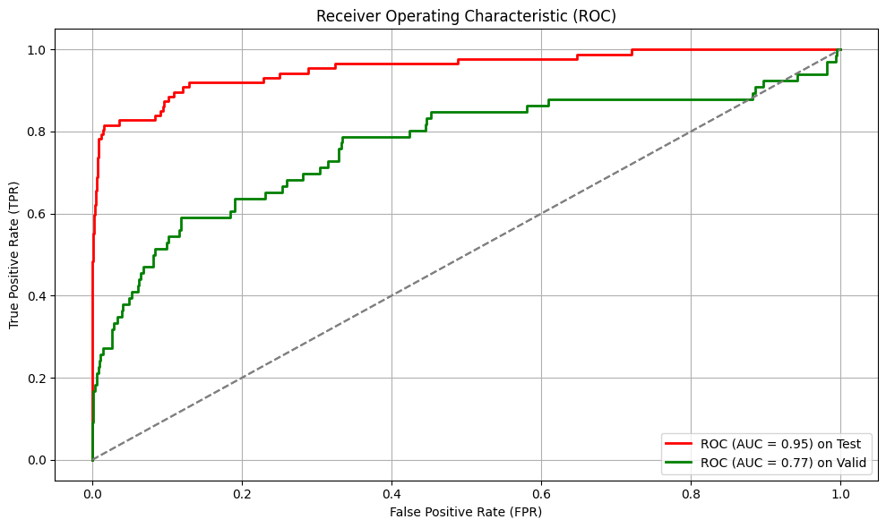

Slide 13
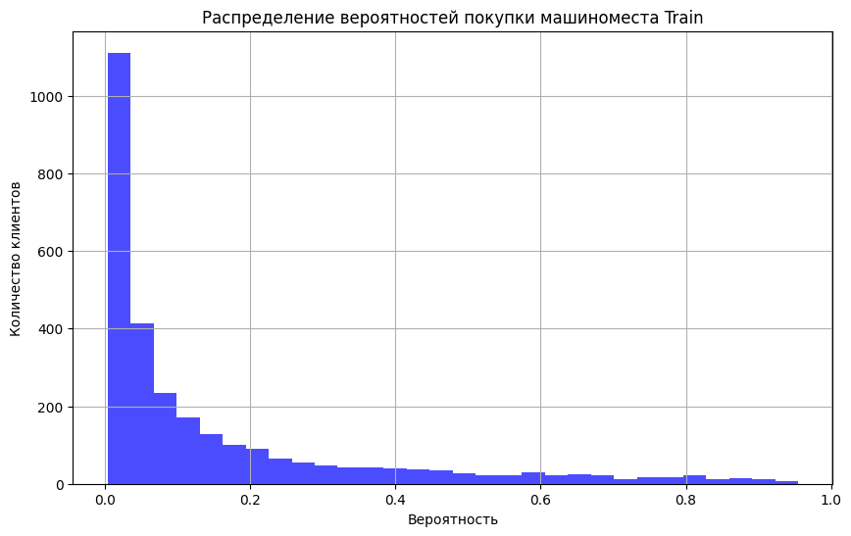
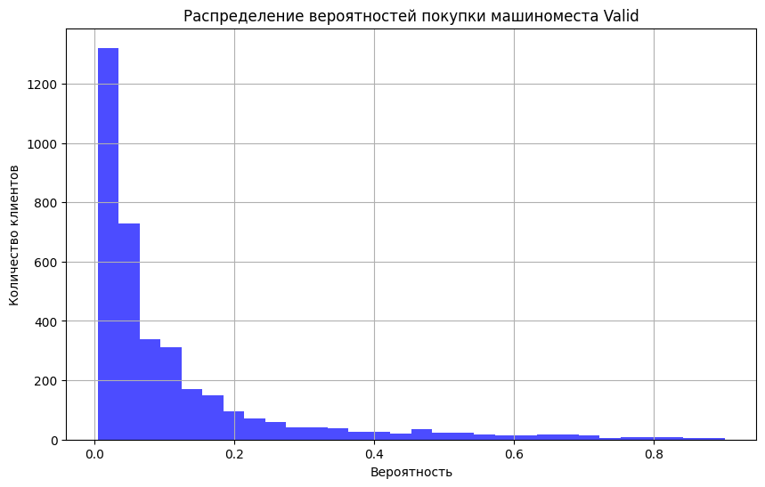
Модель №3 LightGBM

Slide 14
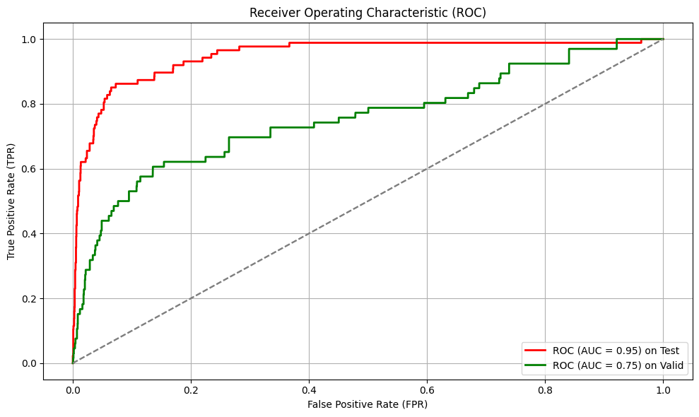

Slide 15
Вывод:
Модель №3 самая точная

